Slide 1
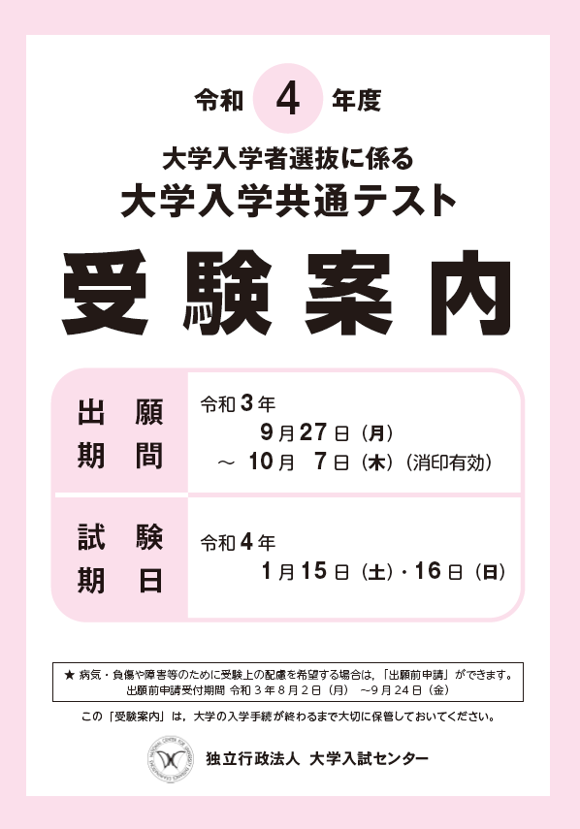
受 験 案 内
※この動画では以下の内容について説明します
Ａ 試験概要（受験案内p.2～5）
Ｂ 出願（受験案内p.6～26）
Ｃ 出願後（受験案内p.27～39）
Ｄ リスニング（受験案内p.40～45）
Ｅ 試験（受験案内p.46～51 ）
Ｆ 試験実施後（受験案内p.52～）
「大学入学共通テスト受験案内」をお手元にご準備ください。
ナレーションでは，以下の名称について，適宜，省略します。
大学入学共通テスト ⇒共通テスト

Slide 2
Ｂ 出願
※この動画では以下の内容について説明します
○ 出願期間と出願方法
○ 志願票の記入方法
○ 検定料の計算方法
○ 障害等のある入学志願者に対する受験上の配慮

Slide 3
Ｂ
出願 【P11】
出願期間と出願方法
○ 出願期間
9月27日（月）～10月7日（木）（消印有効）
○ 出願方法
高等学校等の卒業見込み者の志願票
→在学する高等学校で取りまとめ，大学入試センターに提出
※ 志願票の取りまとめについては「志願票及び訂正届の取りまとめ方法」の説明動画をご覧ください。

Slide 4
Ｂ
出願 【P19～22】
志願票の記入方法
・ 志願票は第Ⅰ面と第Ⅱ面の両面構成
・ 必ず両面とも記入
第Ⅰ面 ⇒ 志願者の情報を記入
第Ⅱ面 ⇒ 受験教科等を記入
記入の済んだ志願票は，第Ⅰ面・第Ⅱ面ともに
コピーを取って保管してください。
⇒ 確認はがき到着後の登録内容の確認に必要です。
重 要

Slide 5
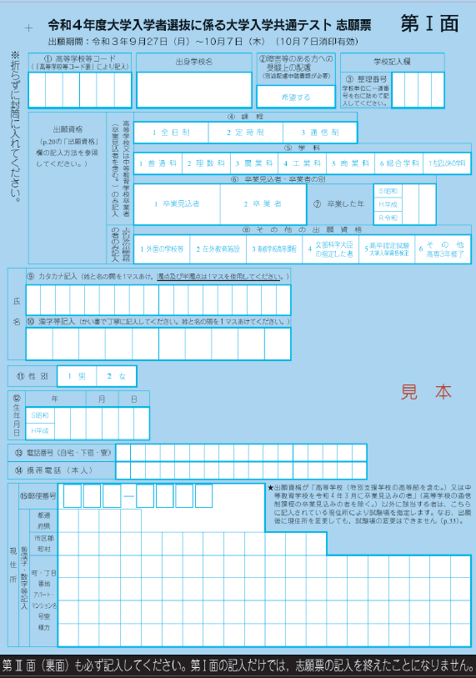
Ｂ
出願 【P19・20】
志願票【第Ⅰ面】
②「障害等のある方への受験上の配慮」欄
受験上の配慮を希望する志願者のみ記入
⑪「性別」欄
⑫「生年月日」欄
⑬⑭「電話番号」欄
「現住所」欄
記入漏れ，記入間違いが多い項目

Slide 6
Ｂ
出願 【P19・20】
志願票【第Ⅰ面】について多く寄せられる質問
１．本名と通称のどちらを記入すればよいか
⇒共通テスト受験に当たってはどちらでも構わない
大学の個別試験に際しては各大学へ確認
２．氏名が入りきらない場合はどうすればよいか
⇒記入欄に入るところまで記入
ミドルネームは記入しなくてもよい
３．氏名（漢字記入）欄にアルファベットを使用してもよいか
⇒アルファベットではなくカタカナで記入
４．現住所欄に「大字(おおあざ)」や「字(あざ)」を記入する必要はあるか
⇒記入は不要

Slide 7
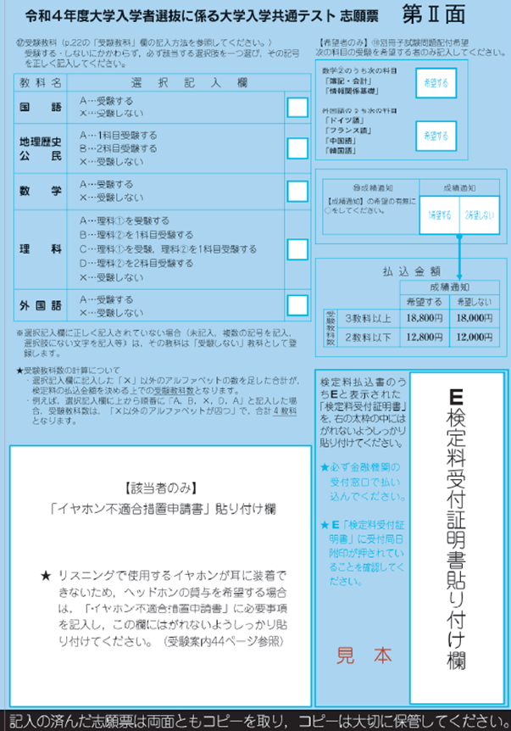
Ｂ
出願 【P21・22】
志願票【第Ⅱ面】①
⑱ 「別冊子試験問題配付希望」欄
別冊子試験問題の配付を希望する志願者のみ記入
「E 検定料受付証明書貼り付け」欄
「受付局日附印」が押されている「検定料受付証明書」を貼り付ける

Slide 8
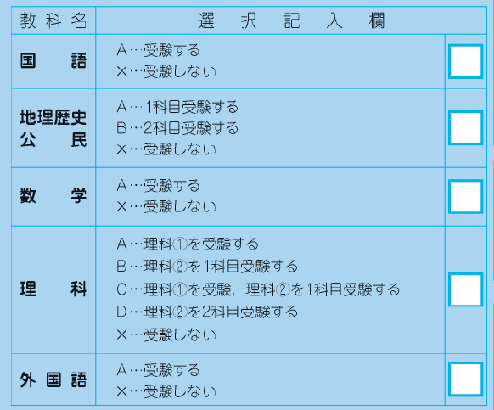
Ｂ
出願 【P21・22】
志願票【第Ⅱ面】②
A
受験する・しないにかかわらず全て記入
B
A
「理科」は科目選択の方法を記入
D
A
（注） 丁寧かつ読みやすい字で
記入してください
※ 志望大学の指定する教科を必ず確認のうえ，記入

Slide 9
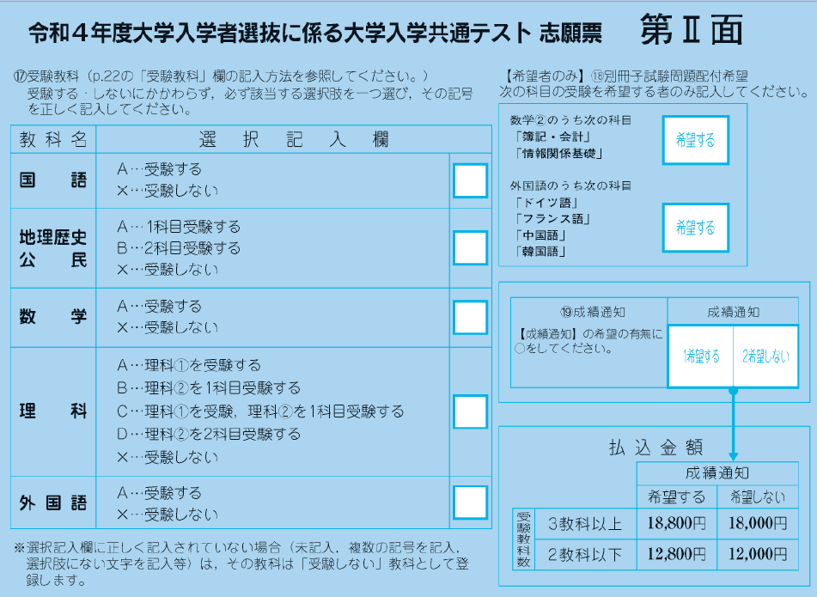
Ｂ
出願 【P22・25・26】
検定料の計算方法
【受験教科数】
「X」以外のアルファベットの数を足した合計
記入例の場合は3教科
A
【成績通知】 希望の有無
記入例の場合は希望する
B
X
※「地理歴史」と「公民」は合わせて1教科として数えます。
D
X

Slide 10
Ｂ
出願 【P15～17】
障害等のある入学志願者に対する受験上の配慮
受験上の配慮の申請期間 8月 2日（月）～10月 7日（木）（消印有効）
（出願前申請期間 8月 2日（月）～ 9月24日（金）（消印有効） ）
○ 病気・負傷や障害等の種類・程度に応じ，志願者からの申請に基づき審査の上，配慮事項を決定
○ 配慮事項の決定に当たっては，個々の症状や状態等を総合的に判断
○ 病気・負傷や障害等によりマスクを着用することが困難な場合は「受験上の配慮申請」が必要
※ 具体的な配慮事項や申請方法については「受験上の配慮案内」の説明動画をご覧ください。

